Slide 1
포트폴리오
원휘재
Mail : id8440540@naver.com
Phone : 010 6431 4396

Slide 2
목차
Veles DirectX12 졸업작품
Cannon Defence OpenGL 컴퓨터그래픽스 텀 프로젝트
3D 슈팅 게임 DirectX12 3D게임프로그래밍 텀 프로젝트
넷겜플, 게임서버 텀 프로젝트 추가 (네트워크 프로그래밍도 해 보았다, 큰 플러스 점수)
개인 프로젝트 (누가 시키지도 않았는데 스스로 찾아서 했다, 큰 플러스 점수)

Slide 3
1.Veles
게임소개 : 어드벤쳐 던전 온라인 FPS게임
플레이인원 : 4인
개발 환경 : C++11, DirectX 12, IOCP
개발 기간 : 2020.12.26 ~ 2021.09.03
개발 인원 : 3인(2 client, 1 server)
역할 : 메인 클라이언트
소스코드 GIT주소와 영상 유튜브 링크 추가할 것.

Slide 4
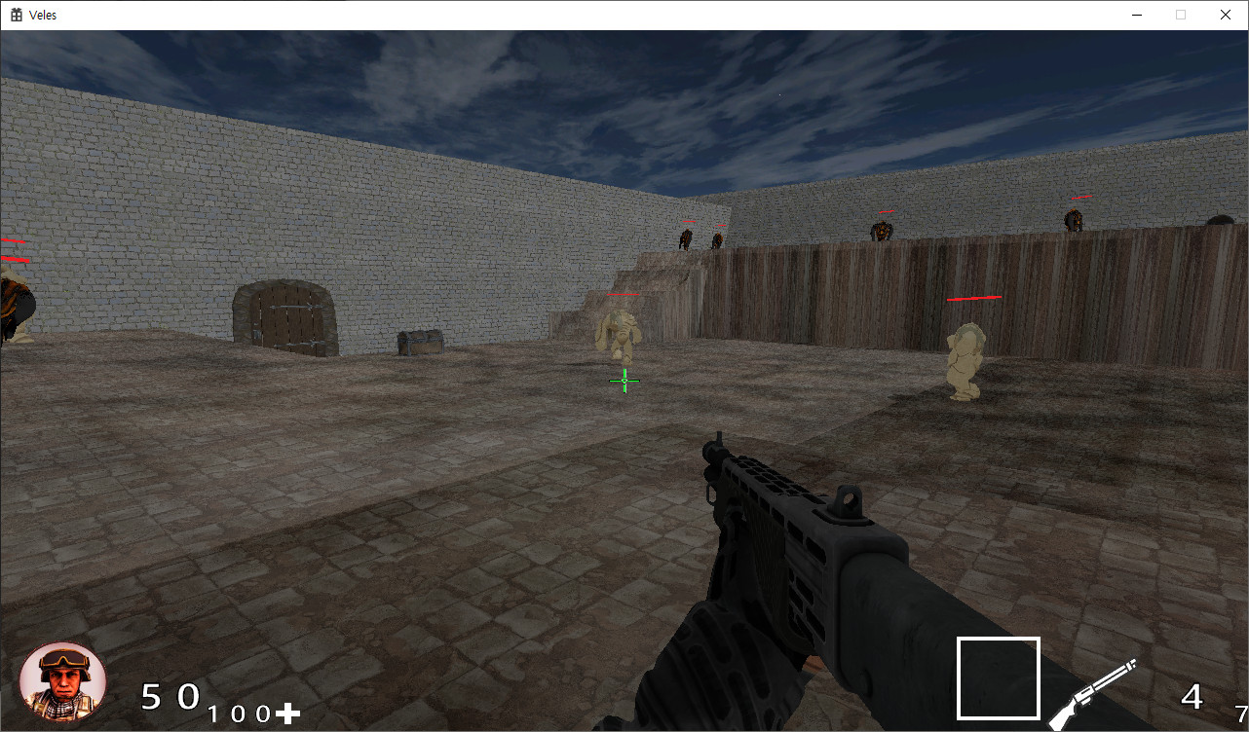
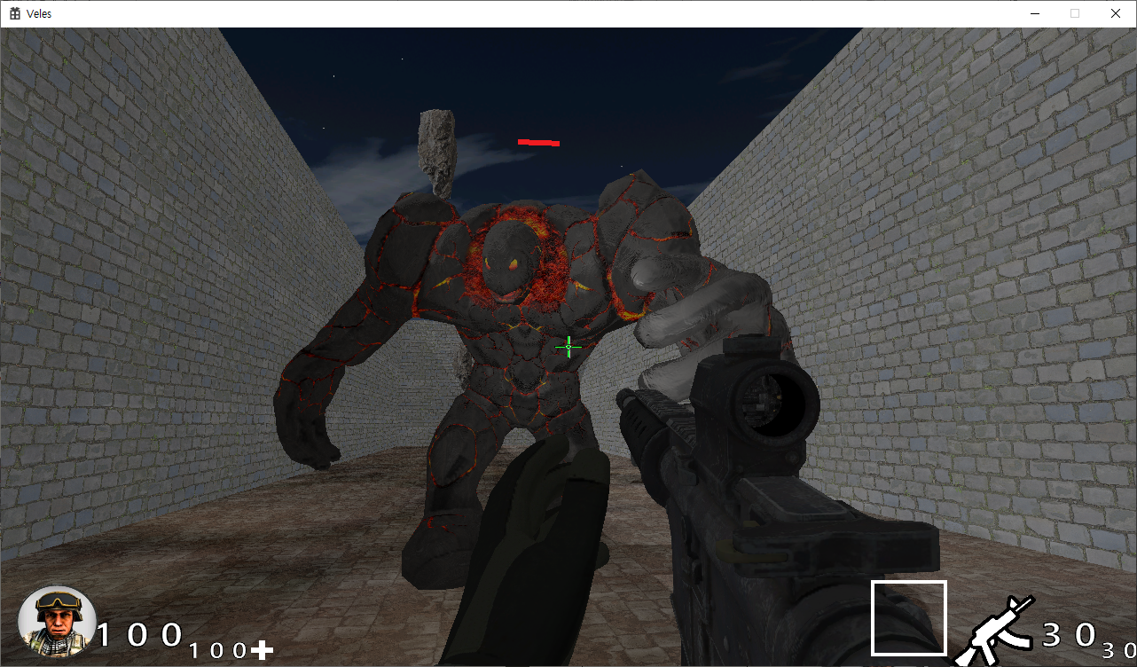
Veles 소개
이미지가 너무 평면적이다. 쉐이딩과 그림자를 볼 수가 없다.
색감이 너무 칙칙하다. 몬스터도 선명하지 않다.
첫 이미지 인 만큼 첫 인상을 좌우하니 좀더 그럴듯한 이미지로 교체 할 것
플레이어 목표: 던전 각각의 방에 위치한 몬스터나 퍼즐을 해결하고 아이템을 획득해 각 스테이지 최종 방의 보스를 처치하면 된다.
플레이어 STATUS
스테이지 보스와 HP바

Slide 5
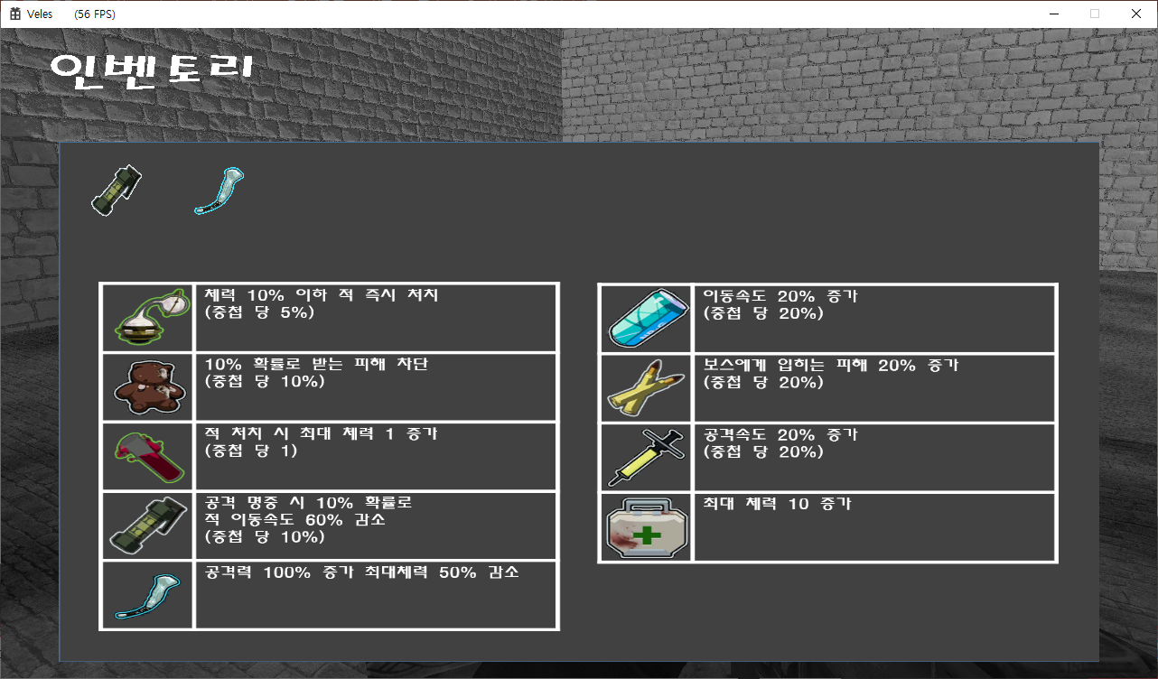
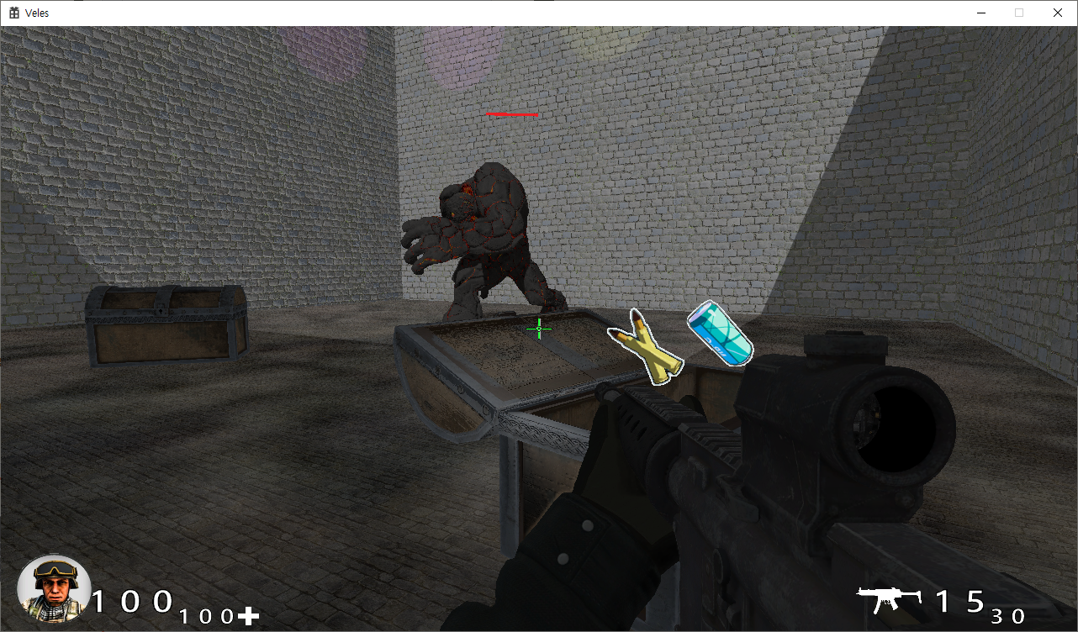
Veles 소개
아이템 오브젝트
방 클리어시 열 수 있는 상자 오브젝트를 통해 아이템을 획득,
아이템 획득과 누적을 통한 캐릭터의 스펙업이 가능하다.

Slide 6
Veles 구현기술
DirectX12 기반 렌더러 개발
그래픽 개선 (SSAO, 그림자)
FBX 모델 로드 with Assimp
셰이더(이펙트, 용암, 안개, 빌보드, UI)
서버에서의 충돌처리

Slide 7
Veles 구현기술
processInput(key,mouse)
SceneMgr의
current Scene에 대해
서버에서 받아온 데이터를 가지고 Update한다.
SceneMgr::Update
cmdList, Allocator 재설정
DirectX12 기반 렌더러 개발
Release
program Start
Ssao, 그림자, 용암 표현을 위한 텍스쳐 제작단계
SceneMgr::PrevRender
GameFrameWork :: Init
Device, Rtv, Dsv,
cmdList,
cmdAllocator,
cmdQueue
program End
ResourceBarrier
스왑체인 상태변경
Rtv, Dsv clear and set
Game, Loby Scene을 만들고
각 씬에 필요한 Object와 PSO, Rootsinature 생성
commandList에
current Scene의 rootsignature set,
viewport, scissorRect set,
Object들의 그리기 명령까지
SceneMgr :: Init
SceneMgr::Render
escape
스왑체인 상태변경
ResourceBarrier
cmdList close, excute
Update
Gpu 완료 대기 후 present
GameFrameWork :: FrameAdvance
PrevRender
Render
스왑체인 변경

Slide 8
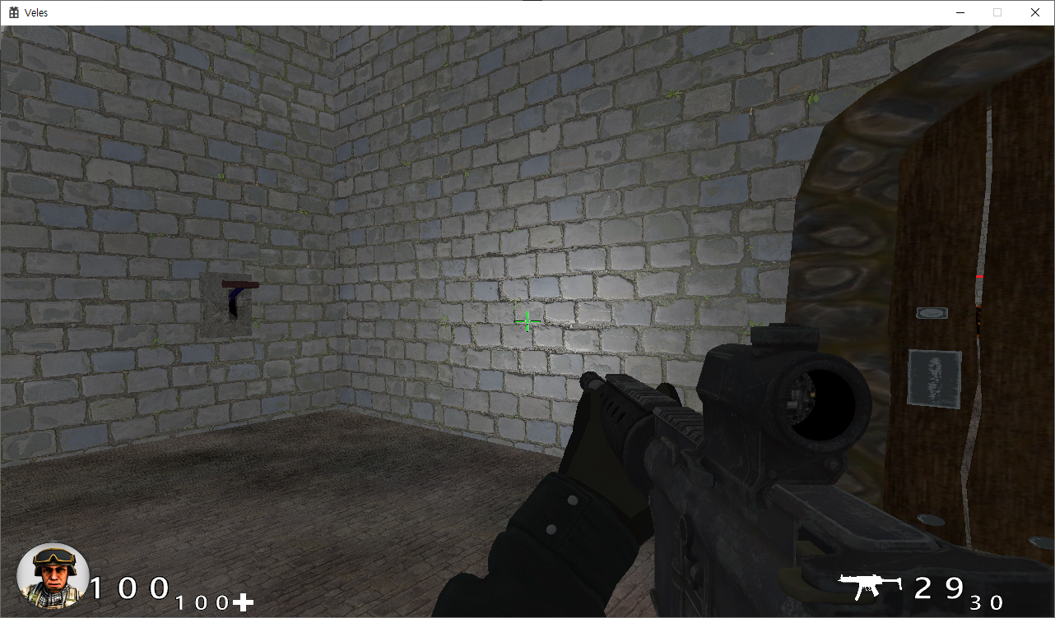
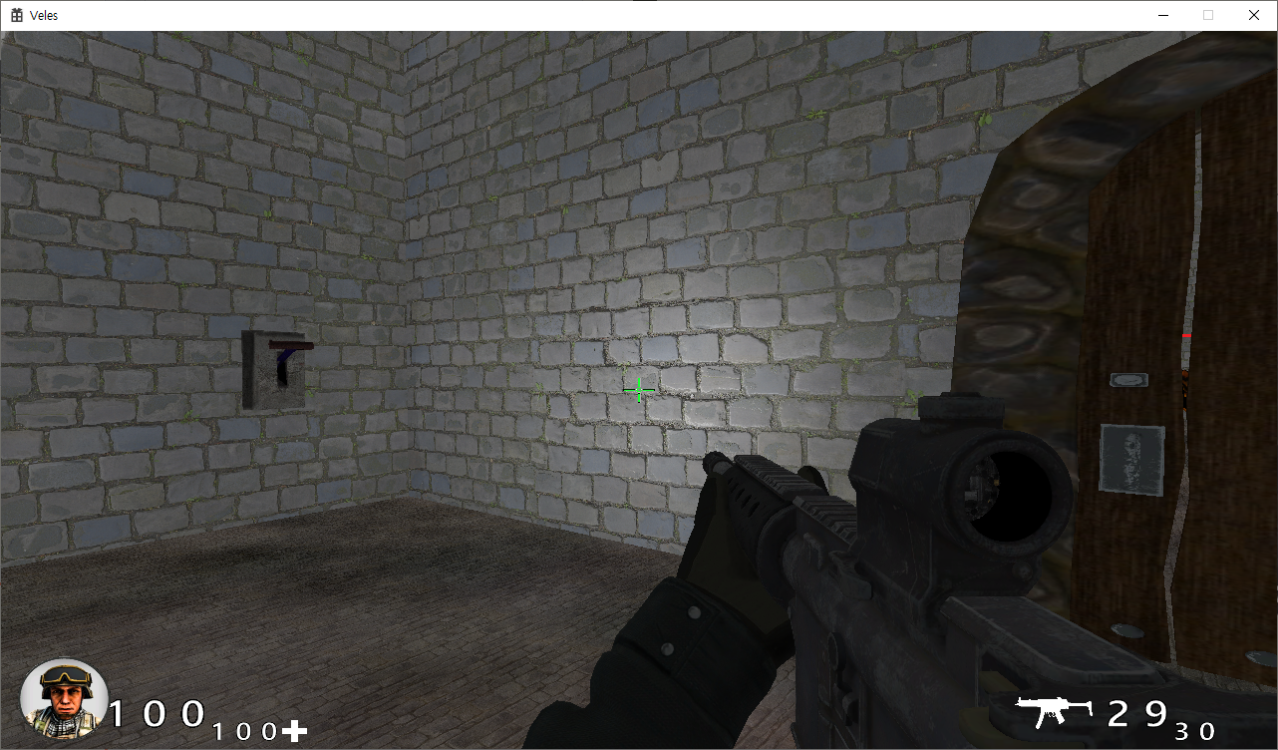
Veles 구현기술
SSAO
처리 전
처리 후

Slide 9
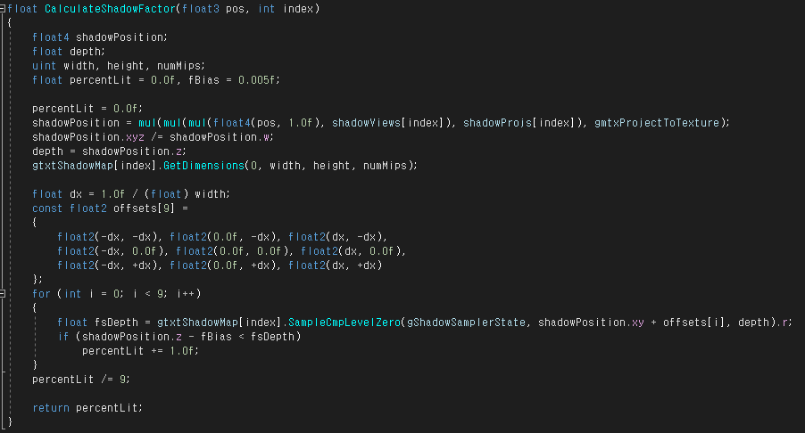
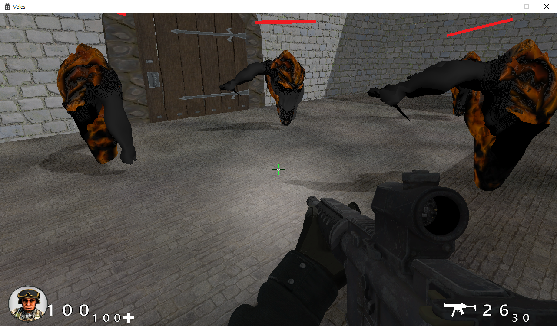
Veles 구현기술
글자를 알아보기 어렵다. 이미지 캡쳐를 하지 말고 Text를
복사해서 넣도록
Shadow
DirectionalLight와 플레이어의 SpotLight에 대한 그림자 구현
엘리어싱 문제 해결을 위해 PCF를 이용해 그림자 생성
조명의 위치에서 생성한 Depth 텍스쳐

Slide 10
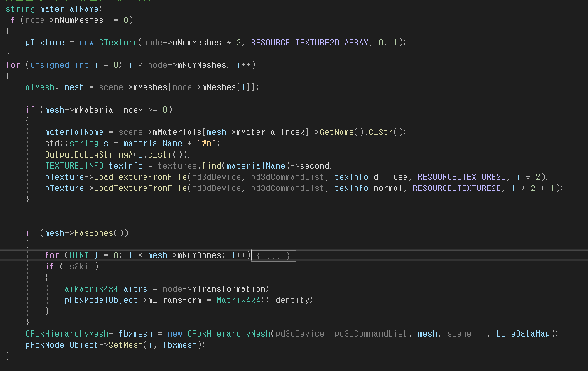
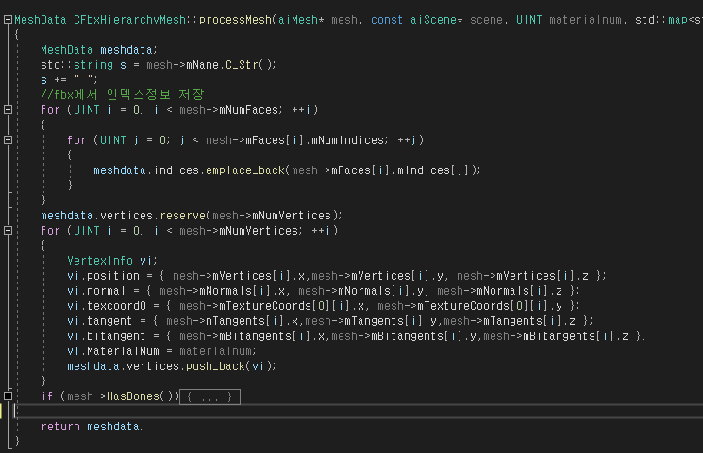
Veles 구현기술
FBX모델 로드 (Assimp)
Assimp를 사용한 fbx모델 로드
계층구조로 fbx에서 필요한 정보만 저장
계층에 메시가 있을경우 fbx로부터 meshdata를 읽어옴

Slide 11
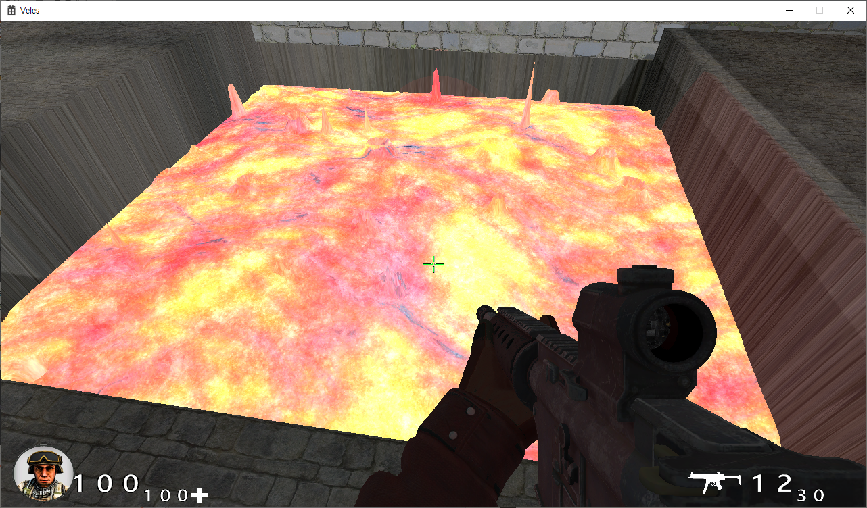
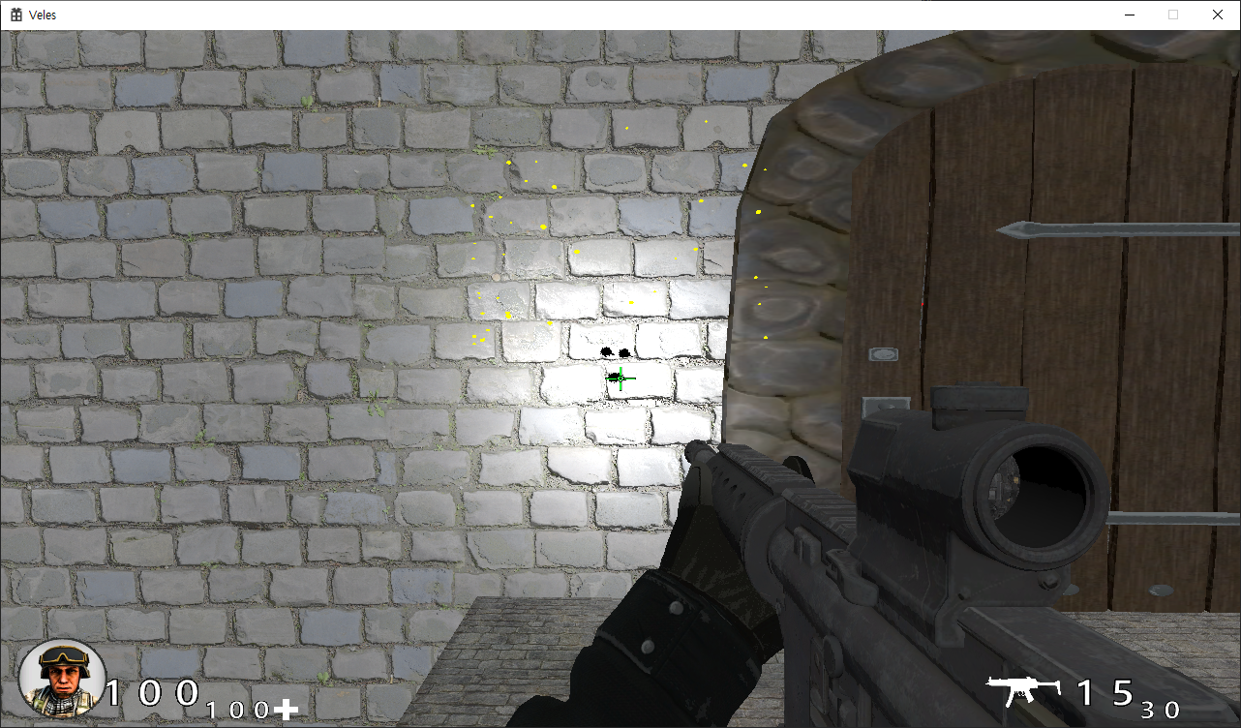

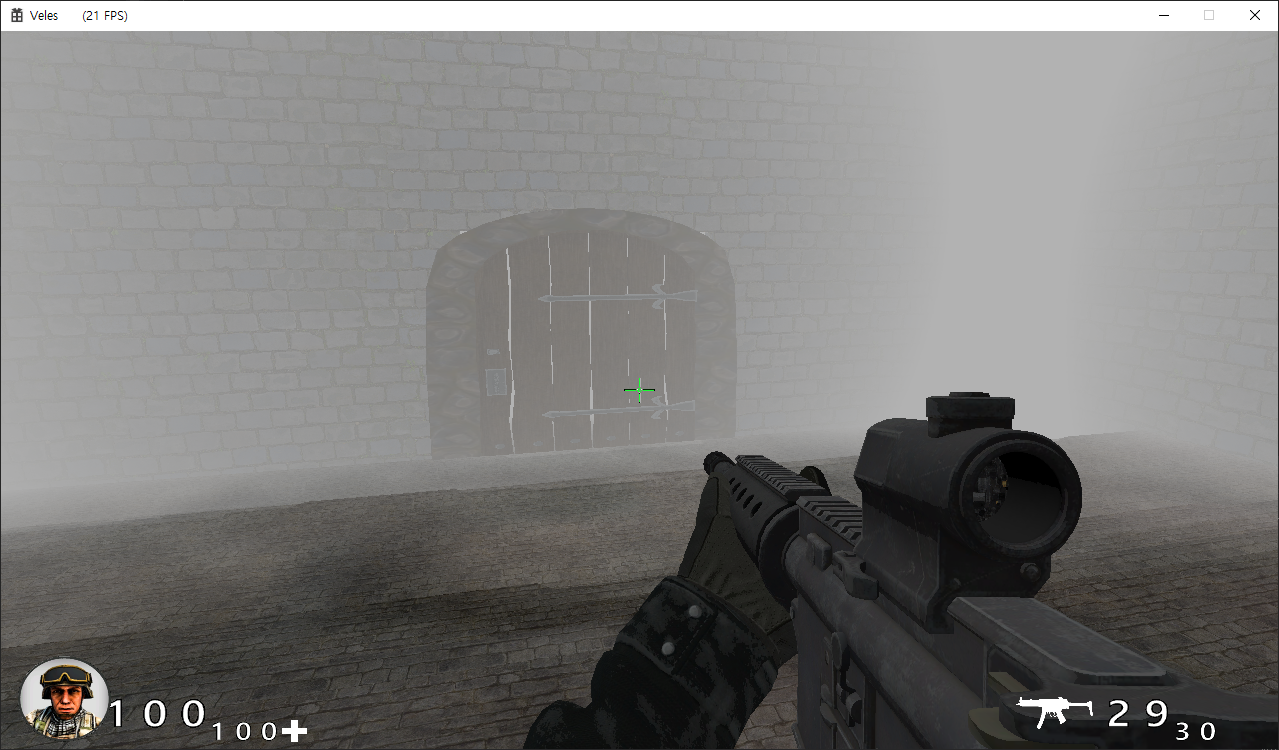
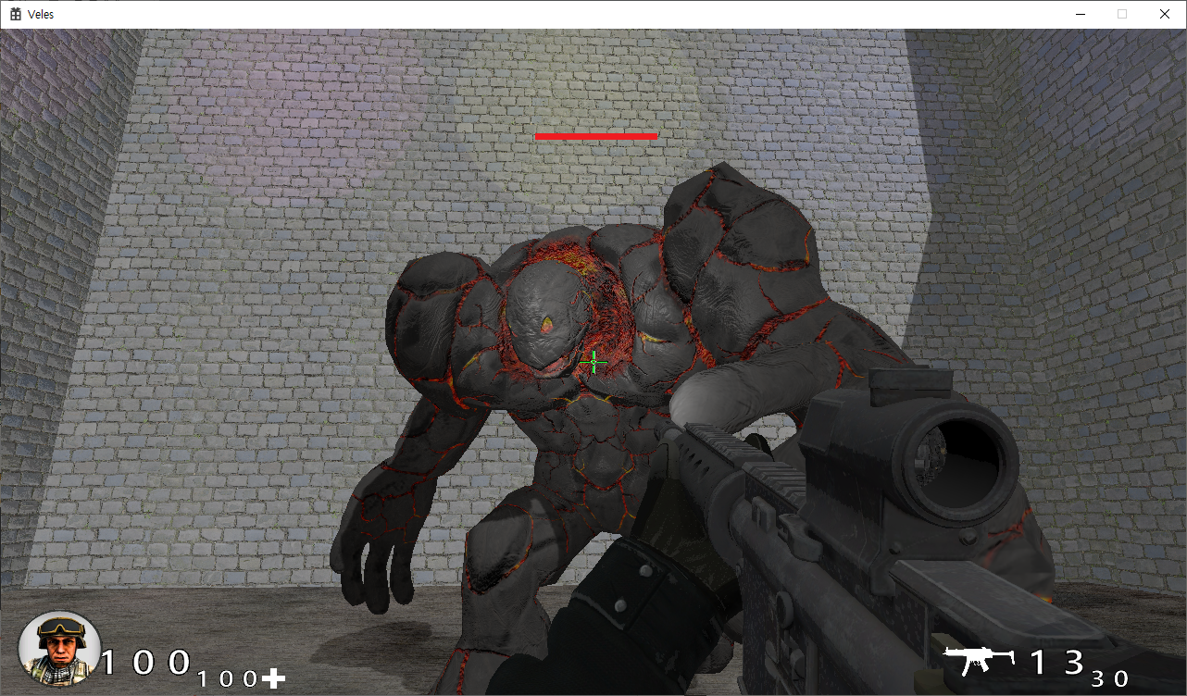
Veles 구현기술
셰이더
Displacement map
과 기하셰이더를 통한 용암 돌출 표현
총알 충돌 시 파티클과 데칼
기하셰이더를 사용해 만든 빌보드 HP바
플레이어 주변에 안개 효과 구현

Slide 12
2.Cannon Defence
게임소개 : 포탄 디펜스 게임
플레이인원 : 1인
개발 환경 : OpenGL
개발 기간 : 2019.11.25 ~ 2019.12.16
개발 인원 : 2인(2 client)
역할 : 게임로직, 객체관리

Slide 13
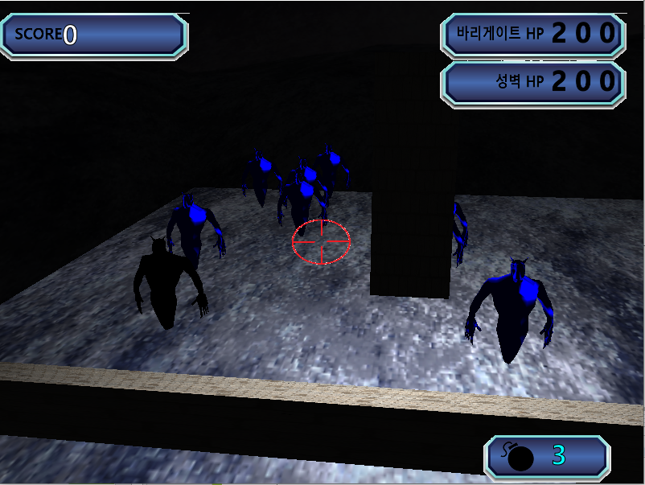
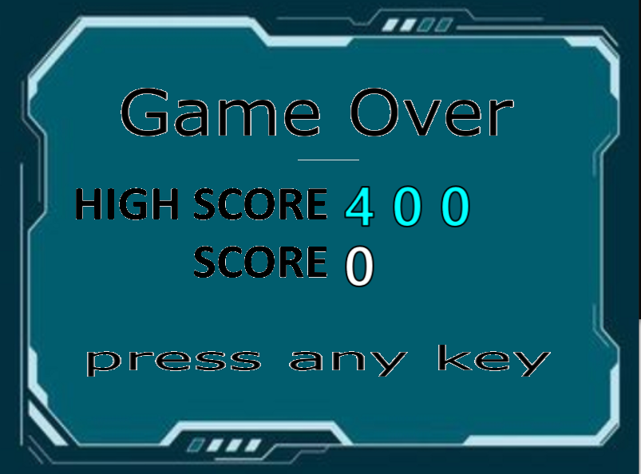
Cannon Defence 소개
플레이어 목표: 돌진하는 애니그마를 처치하여 최대한 오랜 시간 동안 바리게이트와 성벽을 지켜야한다.
남은 포탄과 체력
플레이 점수

Slide 14
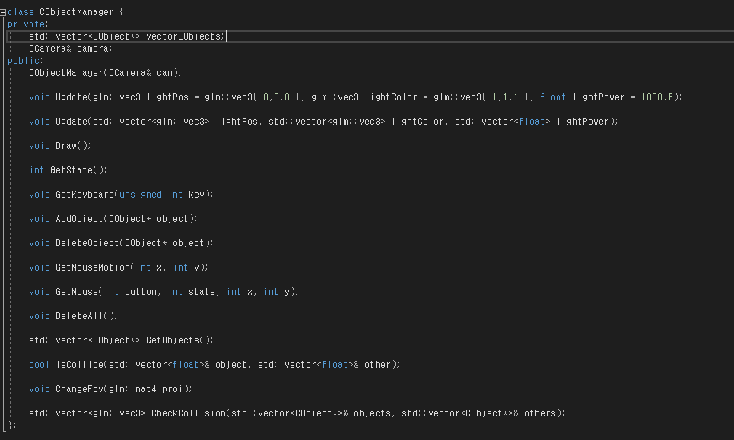
Cannon Defence 구현기술
게임오브젝트를 관리하는 ObjectManager
많은 오브젝트를 필요로 하였고
오브젝트들을 한번에 관리하기 위한
매니저를 만듬
같이 작업 하던 2명이
서로 다른 오브젝트들을 만들었고
매니저의 사용은 협업에 도움

Slide 15
3.3D 슈팅 게임
게임소개 : 3D 3인칭 슈팅게임
플레이인원 : 1인
개발 환경 : DirectX 12
개발 기간 : 2020.11.01 ~ 2020.12.23
개발 인원 : 1인
역할 : 클라이언트

Slide 16
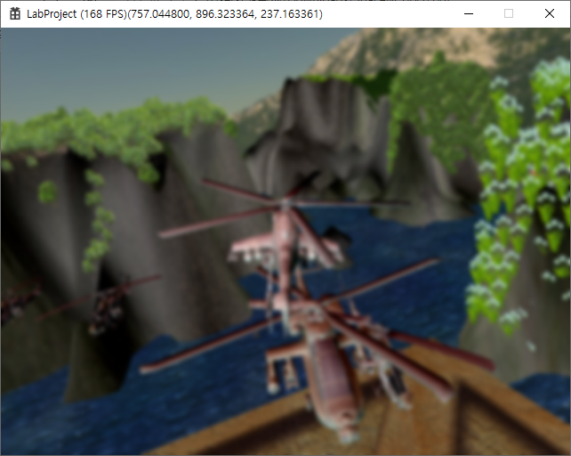
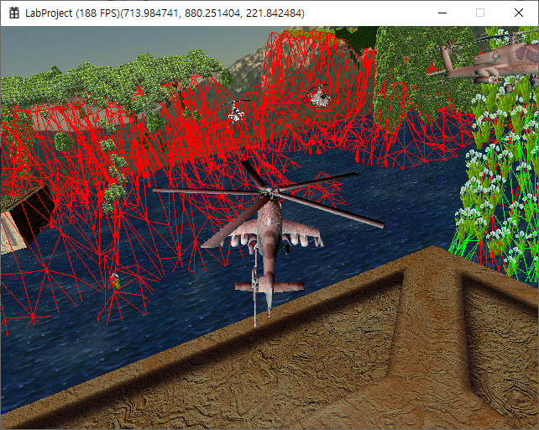
3D 슈팅 게임 구현기술
Blur, Tessellation
충돌시 Blur 효과
지형 Tessellation

Slide 17
3D 슈팅 게임 구현기술
기존의 게임 골격과 모델들을 사용했음을 밝힐것
추가한 내용에 대해 설명할 것

